Slide 1
Інтернет магазин “Etkaroz”
By: Кучерук Максим ІПЗ-21
15.12.2025

Slide 2
Огляд проблеми
Проблема: онлайн-покупки електроніки часто плутають користувачів — немає прозорих описів, промокоди працюють нестабільно, відгуки розпорошені.
Цільова аудиторія: покупці електроніки та аксесуарів, малий і середній e-commerce, що хоче швидко запустити вітрину.
Актуальність: попит на прозорий і швидкий онлайн-шопінг зростає; бізнесу потрібен легкий старт без великих витрат на розробку.

Slide 3
Рішення
Опис: Etkaroz — легка веб-вітрина з каталогом, кошиком, замовленнями, промокодами та відгуками, з готовими API та адмінкою.
Ключова цінність: швидкий запуск онлайн-продажів із мінімальними технічними зусиллями, прозорий UX для покупців.
Унікальні особливості:
  Промокоди та знижки «з коробки».
  Відгуки від користувачів.
  Адмін-панель для керування товарами та замовленнями.
  Публічне API + Swagger-документація.
  Готовність до контейнерного деплою (Docker).

Slide 4
Технологічний стек
Frontend: HTML5, Tailwind CSS, ванільний JavaScript, Jinja2-шаблони.
Backend: Python 3.11, Flask 3.0 (REST + шаблони), Flasgger/Swagger для API-доків.
База даних: SQLite (простий старт; готовність міграції на PostgreSQL).
Інші інструменти: Git для версійності, Docker/Docker Compose для контейнеризації, Render (контейнерний деплой), .env для секретів.

Slide 5
Архітектура системи
Client (браузер)
Flask (routes + API)
models.py
models.py
SQLite
повернення HTML/JSON.
Діаграма (логічна):
models.py
Основні компоненти:
  Flask app (маршрути сторінок і REST API), шаблони Jinja2, статичні assets (Tailwind/JS).
  Business logic: кошик, замовлення, промокоди, відгуки, валідація, сесії.
  Data layer: models.py з CRUD до SQLite (готовність міграції на PostgreSQL).
  API docs: Flasgger/Swagger UI.
Взаємодія:
  Клієнт робить HTTP/HTTPS запити.
  Flask обробляє маршрути, викликає бізнес-логіку, звертається до БД через models.py.
  Результат: HTML (для сторінок) або JSON (для API), збереження стану в сесіях/БД.

Slide 6
Функціонал
Частина сторінок:
Магазин товарів: перелік, фільтрація, деталі.
Кошик і замовлення: додавання/видалення товарів, застосування промокодів, оформлення.
Відгуки: перегляд і додавання відгуків до товарів.
Адмін-панель: керування товарами, замовленнями, промокодами.
API + Swagger: публічне REST API з живою документацією.
Здоров’я сервісу: endpoint /health для моніторингу.
Функції:
Магазин: швидкий пошук і перегляд характеристик.
Кошик/замовлення: розрахунок підсумку, промокоди, підтвердження.
Відгуки: соціальний доказ і покращення довіри.
Адмін: оперативне оновлення цін, стоків, акцій.
API: інтеграції з зовнішніми сервісами чи мобільними клієнтами.
Healthcheck: базовий сигнал для деплой/моніторингу.

Slide 7
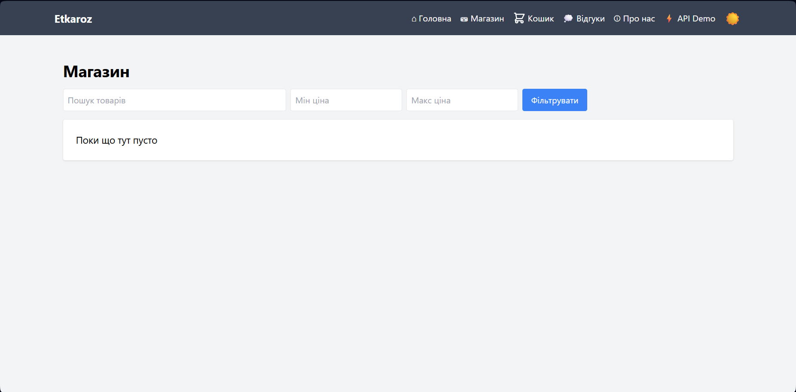
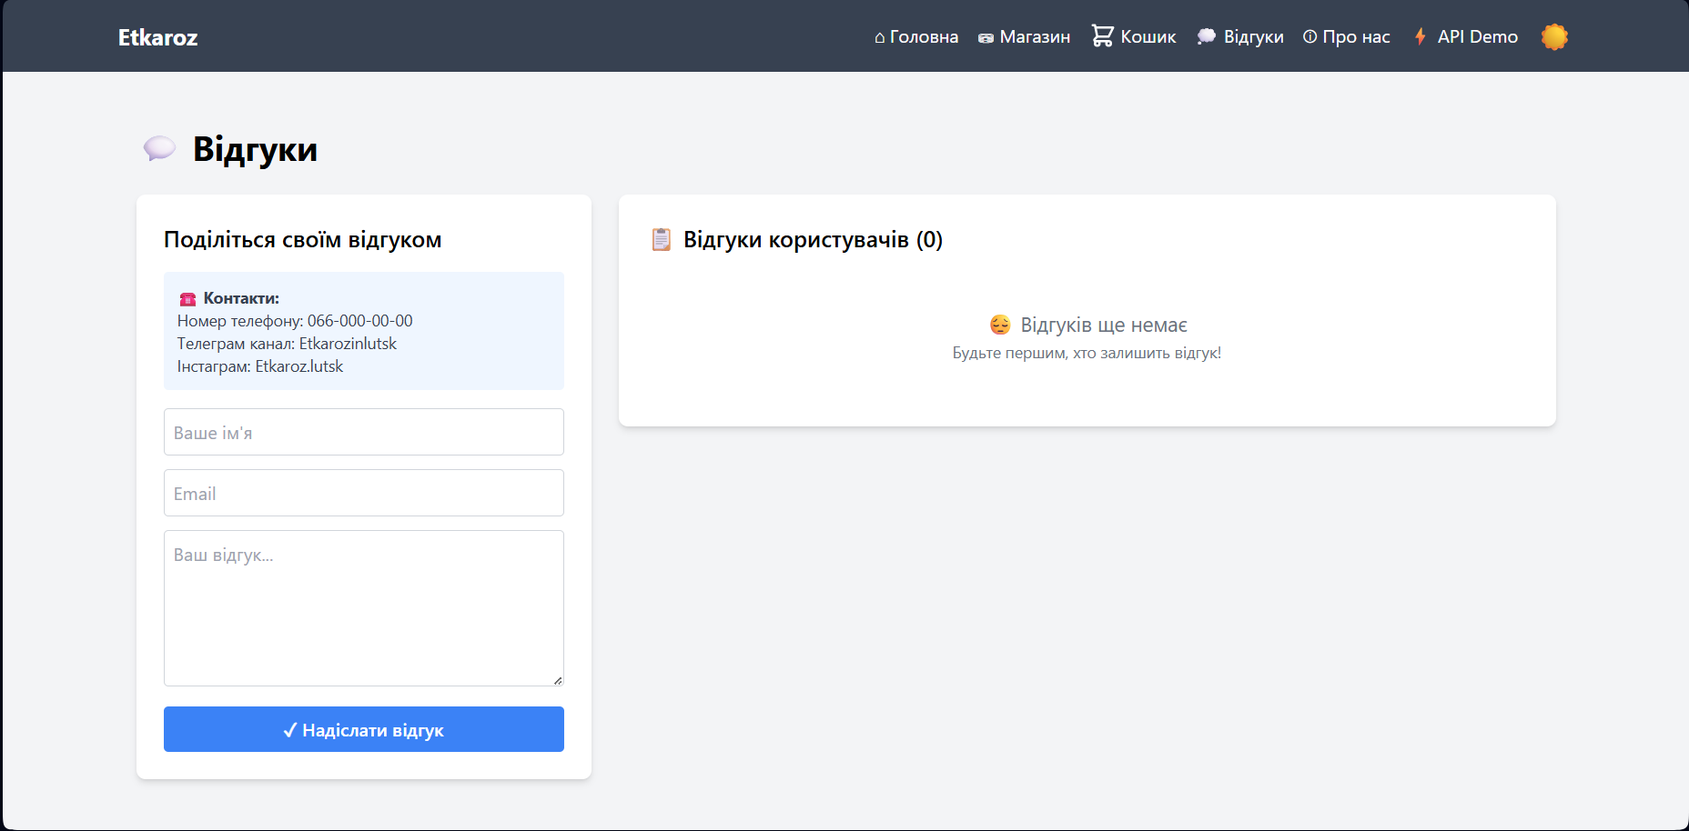
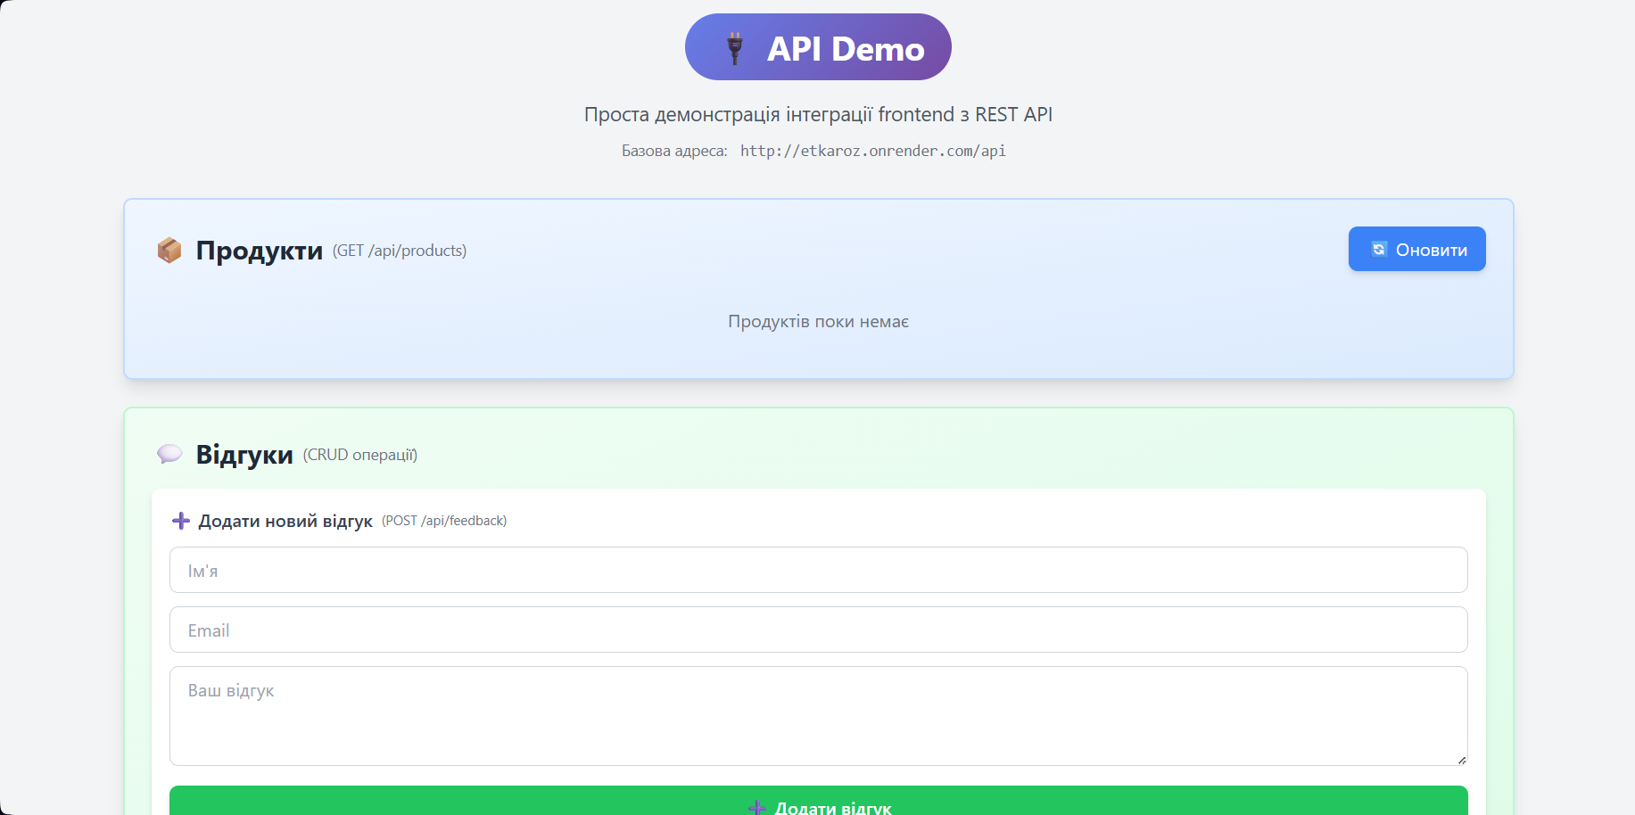
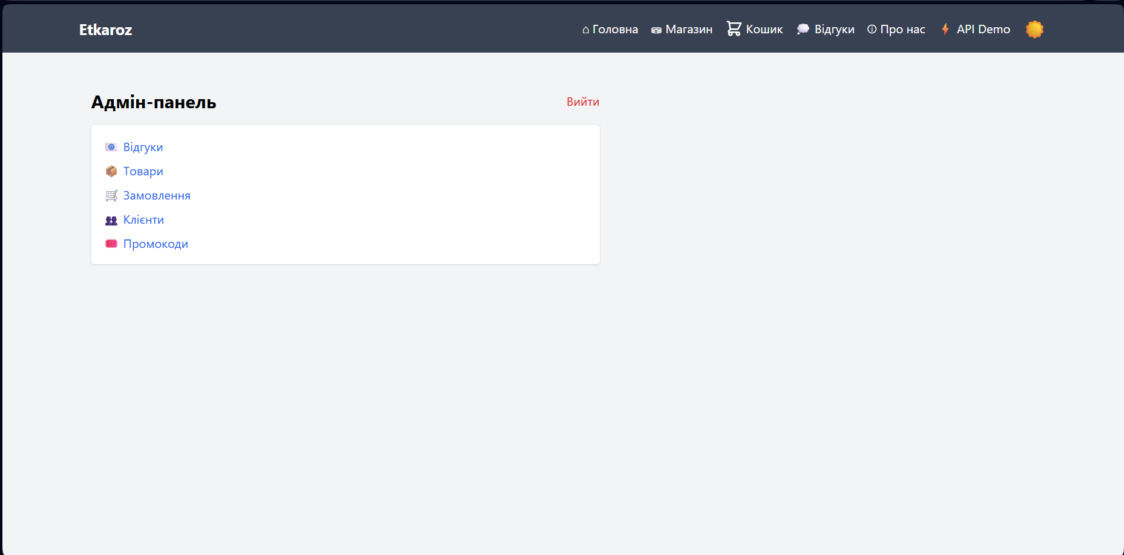
Скріни з сайту

Slide 8
Нові функції
Оновленні відгуки:
- були додані для покращення користувацького досвіду використання, підвищення рівня його довіри до продавця
Зміна теми:
- були додані для покращення користувацького досвіду використання.

Slide 9
Структура бази даних
Тип: SQLite (файлова БД для швидкого старту; міграція на PostgreSQL — без змін API).
Таблиці:
  products: id, name, description, price, stock, category, rating
  orders: id, customer_name, email, total_amount, created_at, status
  order_items: id, order_id → orders.id, product_id → products.id, quantity, unit_price
  customers: id, name, email, phone, address
  feedback: id, product_id → products.id, author, rating, comment, created_at
  promo_codes: id, code, discount_percent/amount, expires_at, active
Зв’язки:
  orders 1—N order_items
  products 1—N order_items, 1—N feedback
  customers 1—N orders
Ключові особливості:
  Foreign keys увімкнені; каскадні обмеження на рівні застосунку.
  Індекси: products(name), orders(created_at), feedback(product_id).
  Нормалізація: розділення замовлень і позицій; промокоди — окрема сутність.
Дані й безпека:
  Транзакції ACID; валідація на рівні бекенду.
  Резервні копії: скрипт manage_db.py (backup, vacuum, integrity check).

Slide 10
API Endpoints
GET /api/products — отримати список товарів
GET /api/products/:id — отримати товар за ID
POST /api/products — створити новий товар
PUT /api/products/:id — оновити товар
DELETE /api/products/:id — видалити товар
GET /api/orders — отримати список замовлень
…
Додатково:
GET /health — перевірка стану сервісу (200 OK)
Swagger UI: /apidocs — інтерактивна документація API

Slide 11
Технічні виклики
Залежності і сумісність:
  Проблема: rpds-py не мав готових wheels на Render; pip намагався збирати з Rust → падіння білду.
  Рішення: оновили до rpds-py==0.28.0 (є готові колеса); ввели venv у Docker (/opt/venv) і використовуємо його в рантаймі.
  Альтернатива: прибрати rpds-py або замінити на іншу бібліотеку; перейти на повніший базовий образ (не slim).
Контекст збірки Docker:
  Проблема: Render будував із кореня репо, а Dockerfile спочатку очікував файли у підпапці → requirements.txt not found.
  Рішення: зробили Dockerfile контекст-агностичним (копіюємо весь контекст у builder, авто-детект шляху до requirements.txt, стаджимо код у /opt/appsrc).
  Альтернатива: чітко фіксувати Root Directory = lab03-flaskProject і прості локальні шляхи (COPY . .).
Порт і healthcheck:
Проблема: у хостингах порт динамічний ($PORT), а Flask слухає 5000; healthcheck чекає старту.
Рішення: EXPOSE 5000, контроль запуску в контейнері; за потреби — gunicorn із $PORT.
Альтернатива: reverse proxy (Nginx) або платформа з авто-біндінгом порту.

Slide 12
Цікаві технічні рішення
— Приклад 1 —
Код: валідація даних і захист від некоректних вводів
Рішення: чітка перевірка обов’язкових полів, контроль діапазону рейтингу, використання параметризованих запитів
@app.route('/api/feedback', methods=['POST'])
def create_feedback():
data = request.get_json() or {}
product_id = data.get('product_id')
rating = data.get('rating')
comment = (data.get('comment') or '').strip()
# Валідація
if not product_id or not isinstance(rating, int) or not (1 <= rating <= 5):
return jsonify({'error': 'Invalid payload'}), 400
if len(comment) < 3:
return jsonify({'error': 'Comment too short'}), 400
# Запис у БД (параметризований запит)
conn = get_db_conn()
cur = conn.cursor()
cur.execute(
'INSERT INTO feedback (product_id, rating, comment, created_at) VALUES (?, ?, ?, CURRENT_TIMESTAMP)’,
(product_id, rating, comment)
)
conn.commit()
return jsonify({'status': 'ok'}), 201
Пояснення:
Захист: перевіряємо типи/діапазони і мінімальну довжину коментаря.
Безпека: параметризовані SQL-запити — захист від SQL Injection.
UX: чіткі повідомлення про помилки.
— Приклад 2 —
Код: бізнес-логіка застосування промокоду з терміном дії
Рішення: перевірка валідності коду, активності, дати закінчення, коректний розрахунок
@app.route('/api/promo/apply', methods=['POST'])
def apply_promo():
data = request.get_json() or {}
code = (data.get('code') or '').strip().upper()
cart_total = float(data.get('cart_total') or 0.0)
if not code or cart_total <= 0:
return jsonify({'error': 'Invalid payload'}), 400
# Знайти промокод
conn = get_db_conn()
cur = conn.cursor()
cur.execute('SELECT discount_percent, discount_amount, expires_at, active FROM promo_codes WHERE code = ?', (code,))
row = cur.fetchone()
if not row:
return jsonify({'error': 'Promo not found'}), 404
percent, amount, expires_at, active = row
if not active:
return jsonify({'error': 'Promo is inactive'}), 400
if expires_at and expires_at < datetime.utcnow().isoformat():
return jsonify({'error': 'Promo expired'}), 400
# Розрахунок знижки
discount = 0.0
if percent:
discount += cart_total * (percent / 100.0)
if amount:
discount += amount
new_total = max(cart_total - discount, 0.0)
return jsonify({'ok': True, 'code': code, 'discount': round(discount, 2), 'total': round(new_total, 2)}), 200
Пояснення:
Коректність: комбінуємо фіксовану знижку та відсоткову, не дозволяємо негативну суму.
Валідація: статус активності і термін дії промокоду.
Масштабованість: проста логіка, легко перенести на PostgreSQL/ORM.
— Що тут важливо —
Явна валідація вхідних даних.
Параметризовані SQL-запити для безпеки.
Проста, читабельна бізнес-логіка, яку легко розширити.
Чіткі помилки для фронтенду (HTTP-коди + повідомлення).

Slide 13
Демонстрація

Slide 14
Можливості розвитку
Функції в майбутньому:
  Авторизація користувачів (реєстрація, профіль, історія замовлень)
  Оплати онлайн (Stripe/LiqPay/WayForPay)
  Рекомендації товарів, списки бажань, порівняння
  Пошук з автодоповненням, фільтри за атрибутами
  Нотіфікації (email, Telegram-бот) про статус замовлень
  Мульти-мова, мульти-валюта, управління контентом (CMS блоки)
Покращення продуктивності:
  Перехід на PostgreSQL + пул з’єднань
  WSGI-сервер gunicorn з 4–8 воркерами
  Кешування: Redis (сесії, часті запити, промо-правила)
  CDN для статики, gzip/ Brotli, HTTP/2
  Індекси в БД (name, created_at, foreign keys), оптимізація SQL
  Lazy-loading для зображень, пагінація на API
Інтеграції (roadmap):
  Платіжні шлюзи (Stripe/LiqPay), вебхуки підтвердження
  Аналітика (Google Analytics, Matomo), e-commerce events
  CRM/ERP (Bitrix24, Zoho, HubSpot) для замовлень і клієнтів
  Доставка (Nova Post, Meest) — трекінг і калькуляція
  Моніторинг/логування (Sentry, Prometheus/Grafana, ELK)
  Email (SendGrid/Mailgun): транзакційні листи і розсилки

Slide 15
Висновок
Що реалізовано:
Повнофункціональний інтернет-магазин Flask Market з каталогом, кошиком, замовленнями, промокодами і відгуками
REST API з Swagger-документацією для інтеграцій
Адмін-панель для управління товарами, замовленнями та акціями
Контейнерізація Docker + готовність до cloud-деплою (Render/AWS/DigitalOcean)
Комплексна технічна документація та тестові скрипти
Здобуті навички:
Backend-розробка: Flask, REST API, SQLite → PostgreSQL міграція
Frontend: Jinja2, Tailwind CSS, адаптивний UI
DevOps: Docker, multi-stage builds, CI/CD на Render
Безпека: параметризовані запити, валідація, .env secrets
Дебаг і оптимізація: вирішення проблем із залежностями, контекстом збірки, продуктивністю
Ключові результати:
Робочий MVP готовий до демо та комерційного використання
Чиста архітектура, легко масштабувати та розширювати
Публічне API дозволяє інтеграції з мобільними застосунками/партнерами
Досвід роботи з повним циклом веб-розробки — від ідеї до деплою

Slide 16
Дякую за увагу!

